Slide 1
Разработка веб-сайта для просмотра и отслеживания киберспортивных турниров
ИСП-224Т
Носков Егор
Проничев Кирил

Slide 2

Основные функции
📅 Расписание матчей - текущие и предстоящие матчи
🏆 Турниры - информация об активных соревнованиях
📺 Трансляции - популярные стримы и записи
🔔 Уведомления - персонализированные оповещения
👤 Личный кабинет - настройки и отслеживание команд

Slide 3
Поддерживаемые игры
Counter-Strike 2 (CS2)
Dota 2
VALORANT
League of Legends
Overwatch 2
И другие популярные киберспортивные дисциплины

Slide 4

Технические особенности
1. Фронтенд:
Адаптивный дизайн (мобильные и десктоп устройства)
Современный CSS с кастомными свойствами
Интерактивные элементы без перезагрузки страницы
Анимации и плавные переходы
2. Интерфейс:
Темная тема с киберспортивным стилем
Градиенты и неоновые элемент
Интуитивная навигация

Slide 5
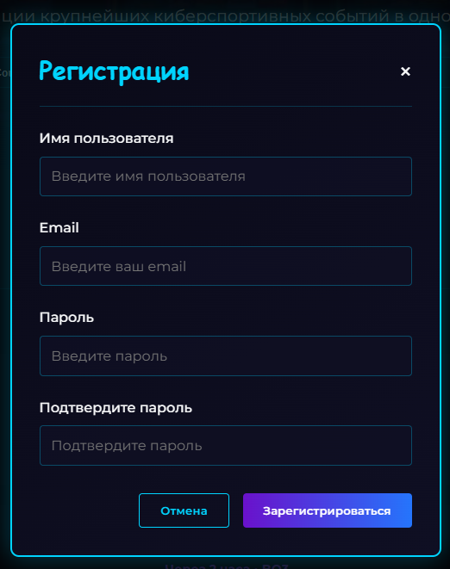
Система пользователей
1. Регистрация и вход:
Модальные окна для регистрации и авторизации
Локальное хранение данных (localStorage)
Персонализированный профиль
История уведомлений
2. Персонализация:
Отслеживание любимых команд и турниров
Настройка уведомлений
Система подписок на события

Slide 6
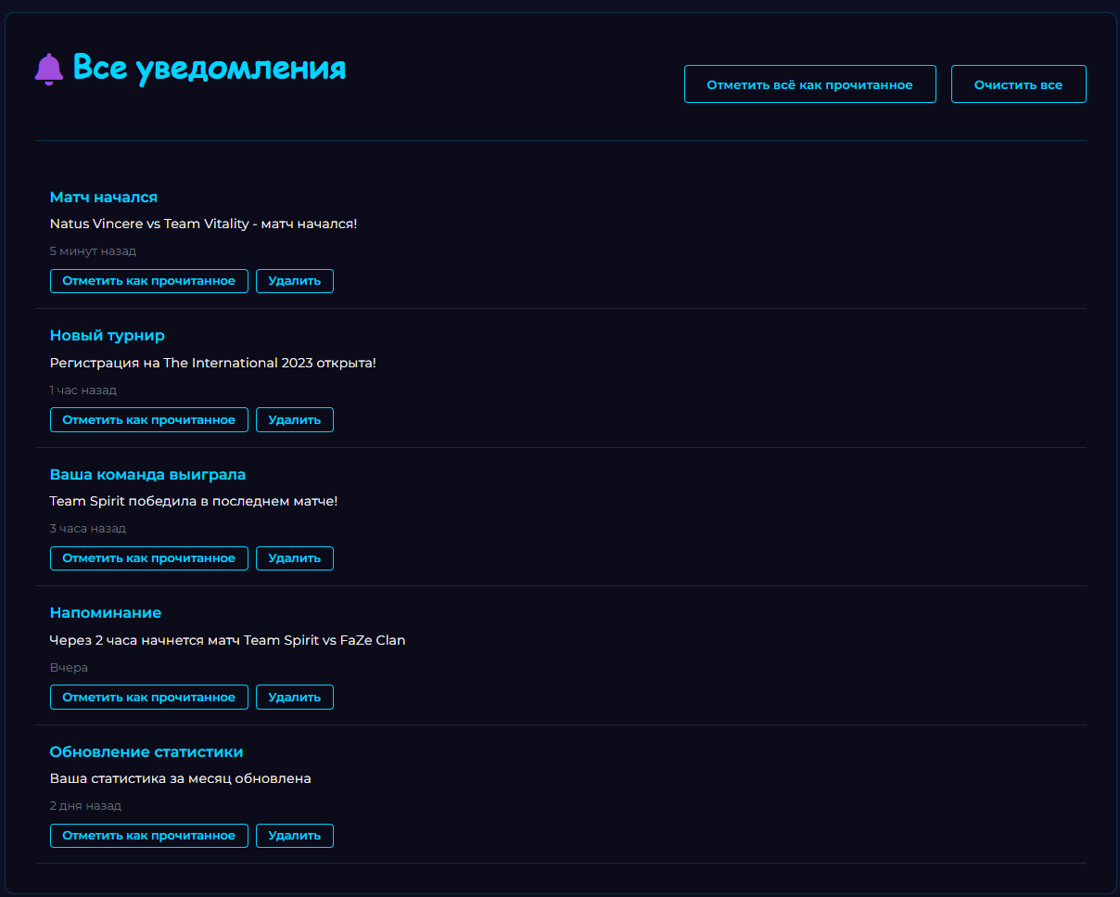
Система уведомлений
1. Типы уведомлений:
Начало матчей
Результаты игр
Новые турниры
Обновления статистики
Персональные напоминания
2. Особенности:
Всплывающие оповещения
Панель уведомлений с непрочитанными сообщениями
Страница всех уведомлений
Отметка как прочитанные/удаление

Slide 7
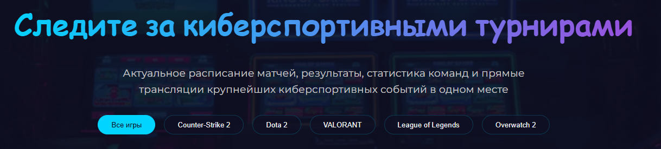
Дизайн и UX
1. Визуальные особенности:
Темная тема с акцентными цветами (синий, фиолетовый)
Анимация пульсации для LIVE-матчей
Карточная система отображения контента
Интерактивные элементы с hover-эффектами
2. Юзабилити:
Липкое меню навигации
Плавная прокрутка к разделам
Адаптивный дизайн для всех устройств
Интуитивная фильтрация по играм

Slide 8
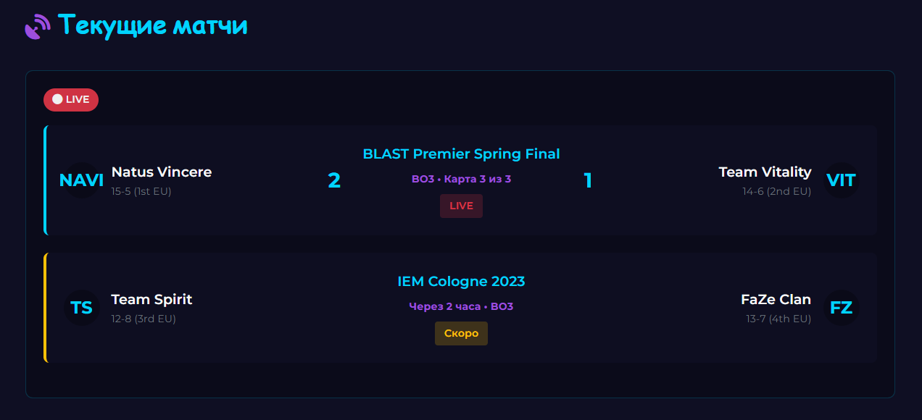
Раздел "Текущие матчи"
1. Функционал:
LIVE-матчи с анимированным индикатором
Разделение по статусам: LIVE, скоро, завершены
Детальная информация о командах
Результаты в реальном времени
2. Особенности:
Индикация счета команд
Статистика команд (рекорды, позиции в рейтинге)
Тип матча (BO3, карты)
Визуальная индикация статуса (цветные рамки)

Slide 9
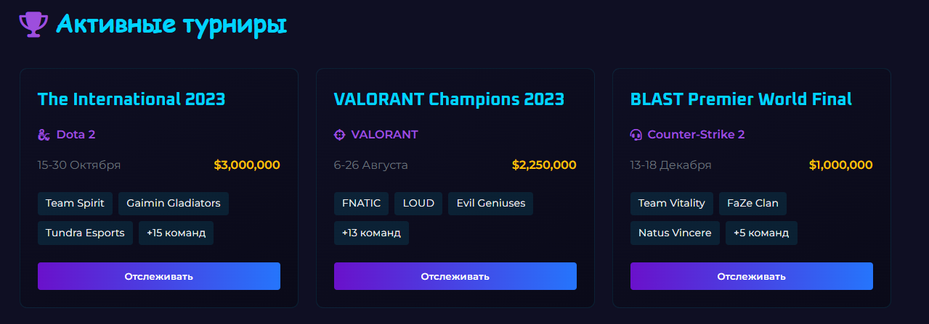
Раздел "Активные турниры"
1. Представление турниров:
Карточки с детальной информацией
Призовые фонды
Даты проведения
Список участников
2. Функции:
Кнопка "Отслеживать" для добавления в избранное
Фильтрация по играм
Теги команд-участниц

Slide 10
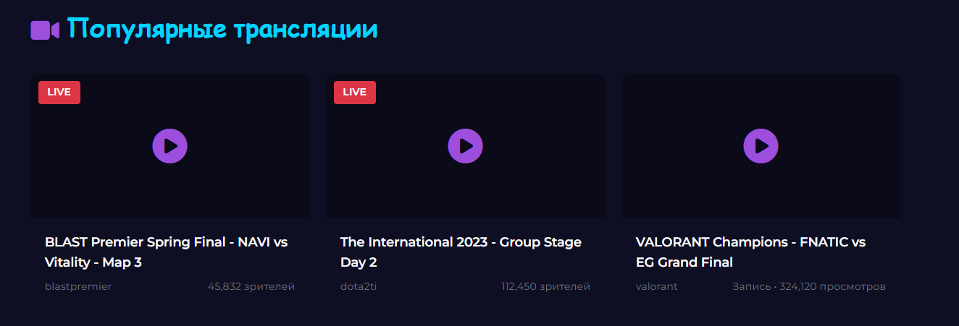
Раздел "Популярные трансляции"
1. Типы контента:
LIVE-трансляции (помечены индикатором)
Записи прошедших матчей
Официальные стримы турниров
2. Информация о стриме:
Название трансляции
Канал/вещатель
Количество зрителей/просмотров
Игра и событие
3. Визуальное представление:
Превью-изображения (заглушки)
Четкая идентификация LIVE-трансляций
Структурированная мета-информация

Slide 11
Спасибо за внимание

